Slide 1
Apresenta

Slide 2
Índice
Quem somos?
O contexto
Os cenários
O que existe atualmente?
Nossa solução: O Pluviara
Cenários com Pluviara
Modelo de negócios
Agenda
Status Report 2.2

Slide 3
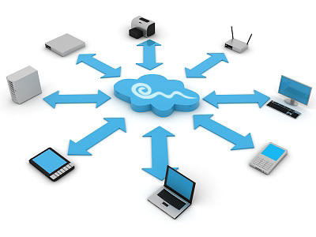
Missão: Gerar informações relevantes à sociedade através de soluções tecnológicas inovadoras.

Slide 4
Visão: Ser líder em monitoramento e comunicação !

Slide 5
Quem somos?
Gerente Geral
Pamela
Gerente de Tecnologia
Rodolfo
Gerente de Produção
Leandro
Gerente Financeiro
Márcio
Gerente de Usabilidade
Walber
Chefe de Hardware
Leandro
Chefe de embarcados
Eduardo
Chefe de Software
Augusto
Equipe de Servidor e BD
Filipe e Bruno
Equipe Web
Aline e José
Equipe Mobile
Leonardo e Raphael
Equipe Embarcados
Tiago e Charamba
Equipe de Hardware
Diego
Grupo de 16 estudantes de computação engajados em ideias inovadoras

Slide 6
Contexto: alagamentos
Segundo Pesquisa Nacional de Saneamento Básico, 40,8% dos municípios sofreu algum tipo de alagamento.
“Alagamento sempre acontecerá. Se chover mais do que o solo agüenta, é claro que ele vai transbordar.”
"É prática comum a pavimentação de vias sem planejamento da drenagem...“
Entre 2000 e 2008, o número de municípios que informaram possuir ruas pavimentadas saltou de 78,3% para 94,4% do total.

Slide 7
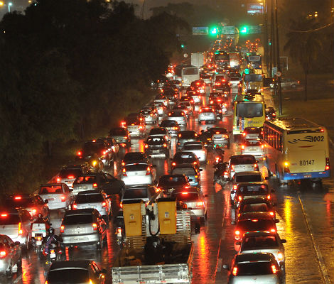
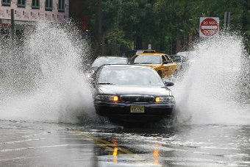
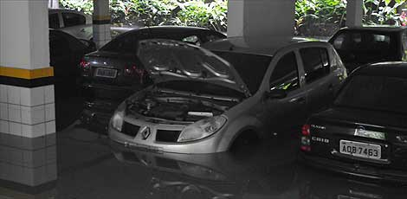
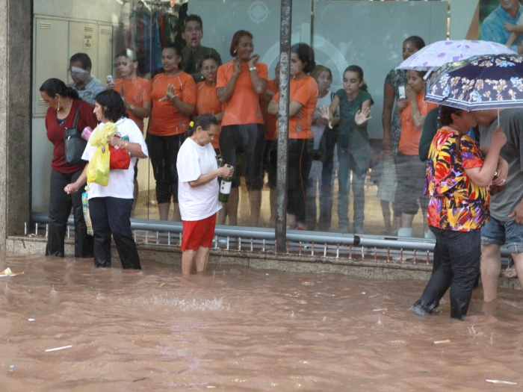
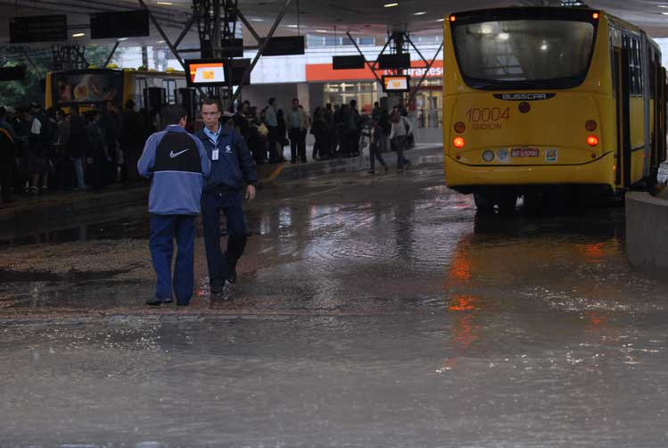
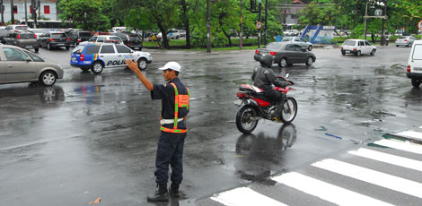
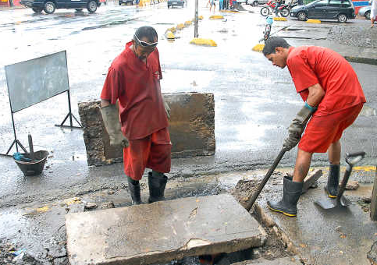
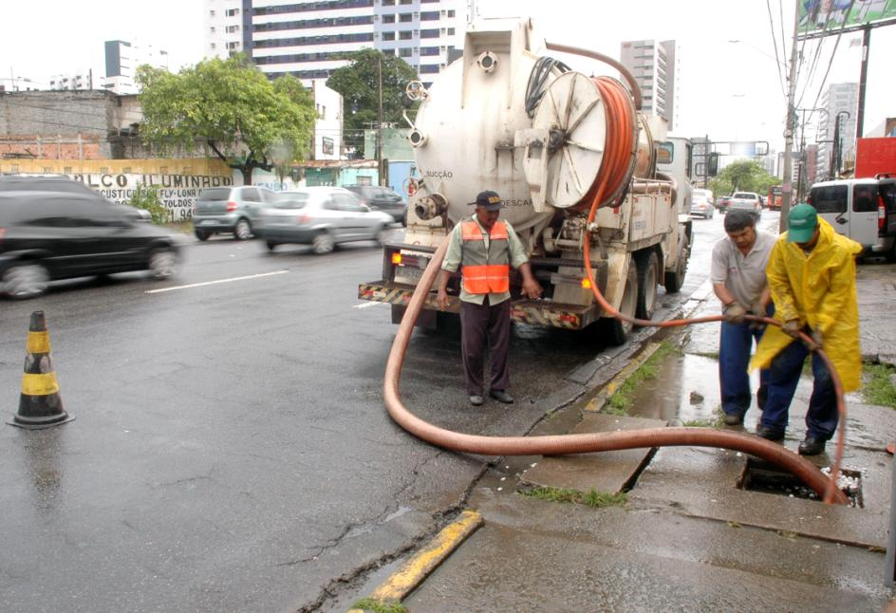
Cenário
O que o cidadão faz para evitar transtornos gerados por alagamentos?
Como as autoridades monitoram a situação das vias? Quais ações são tomadas?

Slide 8
Cenário do transeunte
Redes sociais
Portais de notícias
Rádio e TV
Apenas vias principais
Apenas em horários determinados
Poucos detalhes
Nem sempre atualizada
Informação espalhada

Slide 9
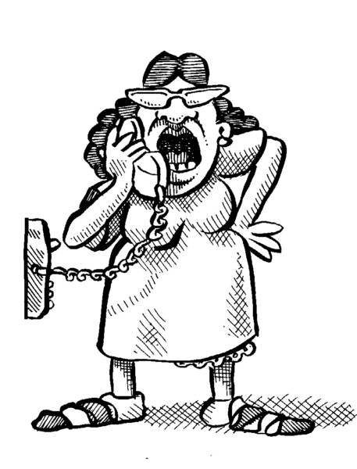
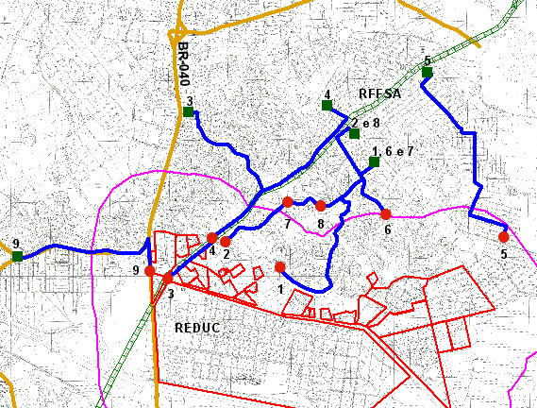
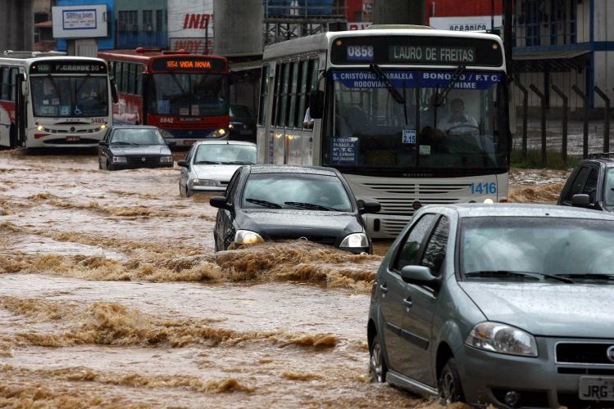
Cenário das autoridades
Pouca precisão
Pouca confiabilidade
Rondas
Acessibilidade prejudicada
Pouca abrangência
Alocação de funcionários
Ligações

Slide 10
O que seria ideal?
Se houvesse um site com informações:
Atualizadas;
Relevantes;
Precisas quanto a localização;
Pudessem ser personalizadas de acordo com as suas necessidades;
Com bastante praticidade;
Com informações adicionais de tráfego;

Slide 11
O que seria ideal?
Se houvesse um sistema de monitoramento das ruas:
Em tempo real;
Mapeando os pontos alagados;
Informação da altura de água nas ruas;
Um histórico de várias medições;
Informações adicionais de índice pluviométricos;
Interface prática;
Possibilite comunicação com os cidadãos;

Slide 12
O que existe atualmente?
CGE
AlagaSP
PUB

Slide 13
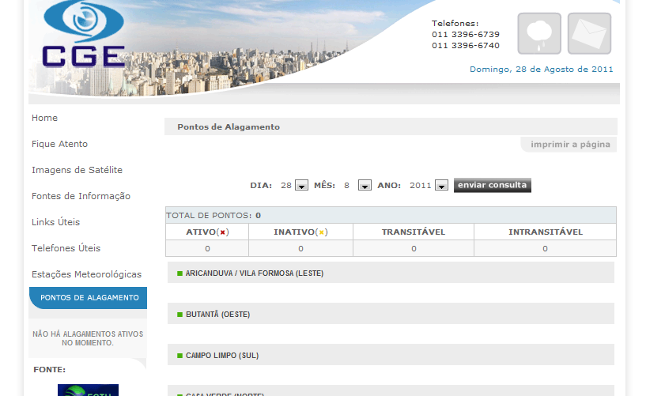
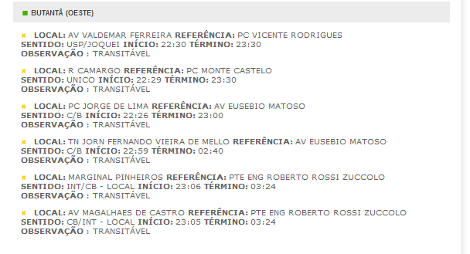
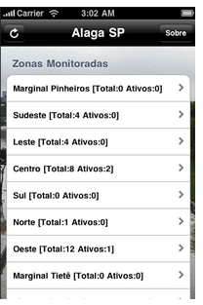
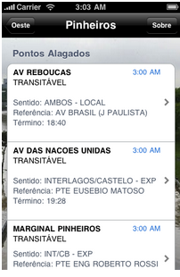
CGE e AlagaSP
Versão portátil do CGE;
Não há alertas;
Não há serviços de localização;
Não há personalização;
Não possui meios de personalização;
Não há meios de reportar alagamentos no próprio site;
Não há uma medição confiável;
Não há alertas;

Slide 14
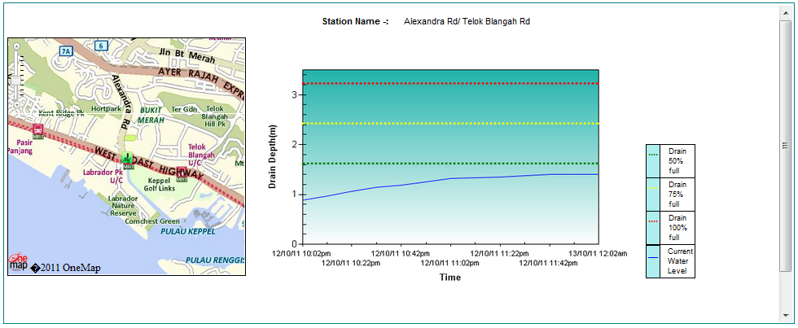
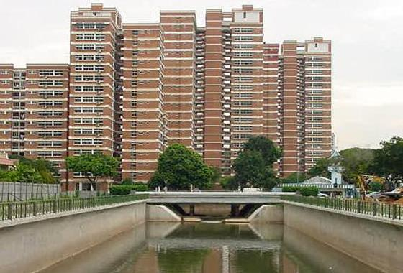
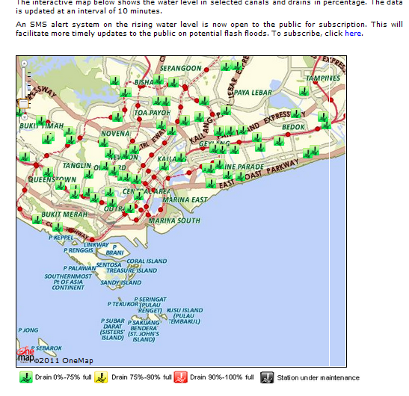
PUB - Cingapura
Sistema de monitoramento dos canais do país
Não há dados sobre água nas ruas;
Não há meios de adquirir o sensor ou serviço especial;
Somente um tipo de alerta SMS;
Não há uma portabilidade;

Slide 15
Sistema de monitoramento das ruas alagadas em tempo real;
Evolução do alagamento ao longo do dia;
Histórico de alagamentos das ruas;
Mapeamento dos pontos alagados
Informação relevante e atualizada
Sistema de alertas

Slide 16
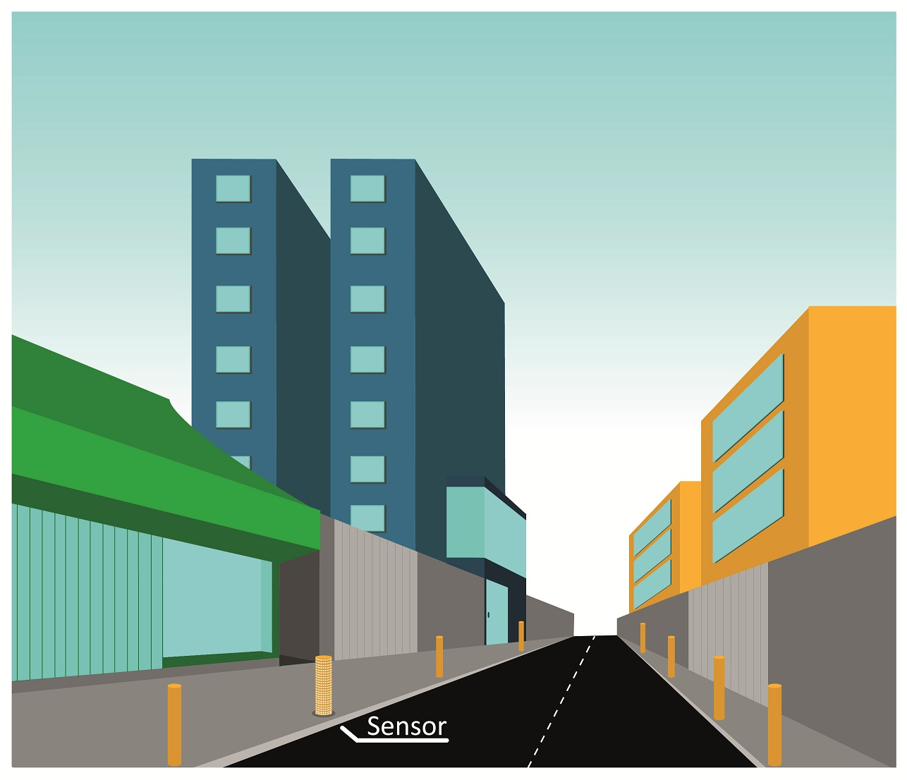
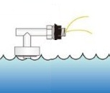
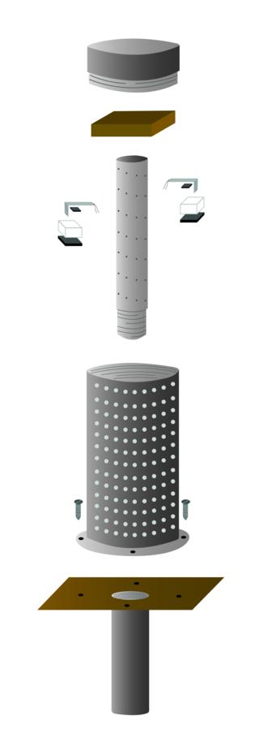
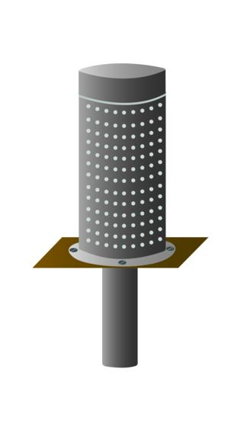
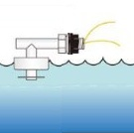
Estrutura
Funcionamento
Comunicação por GSM

Slide 17
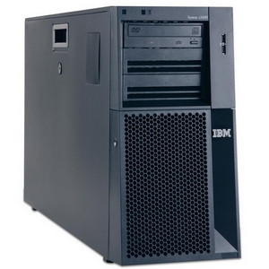
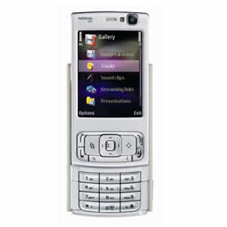
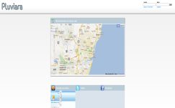
USUÁRIO FINAL
SGBD
App Mobile
SMS Celular
Website Cliente Final
Servidor
Website Usuário Final
CLIENTE

Slide 18
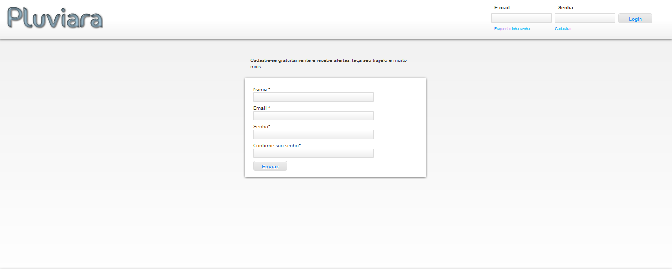
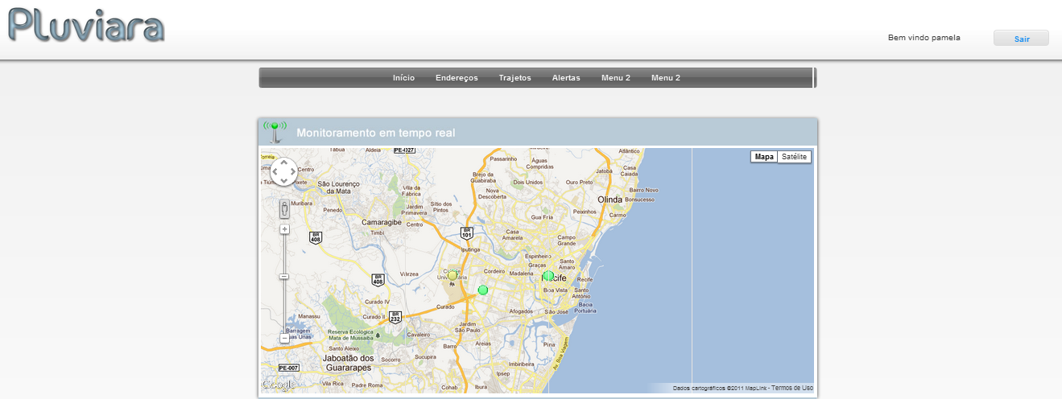
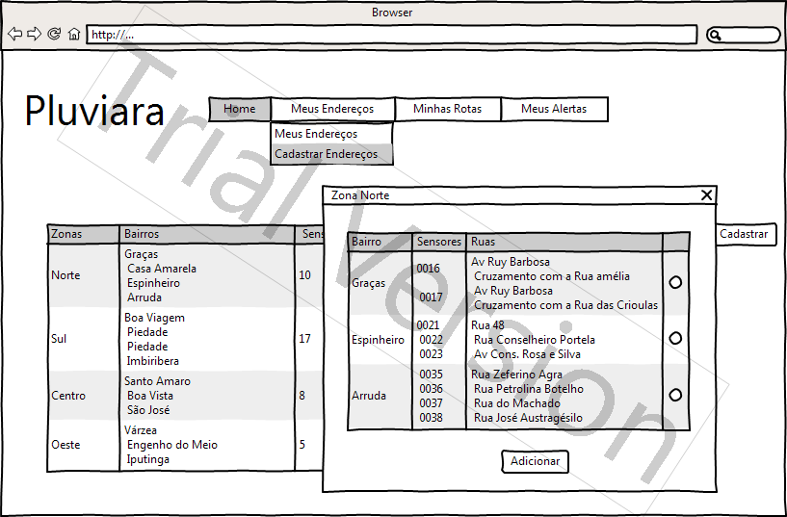
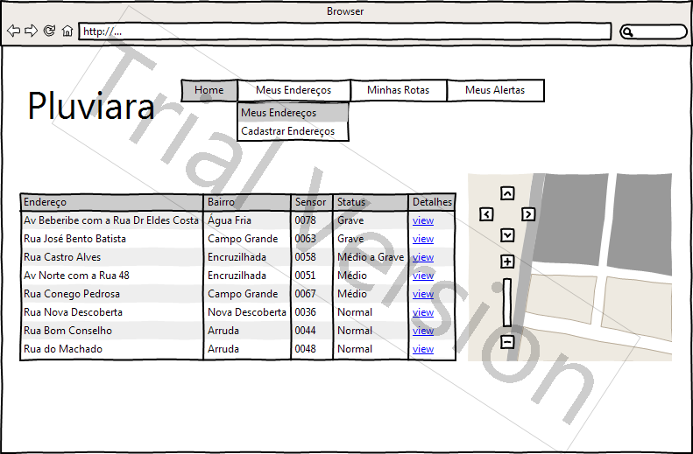
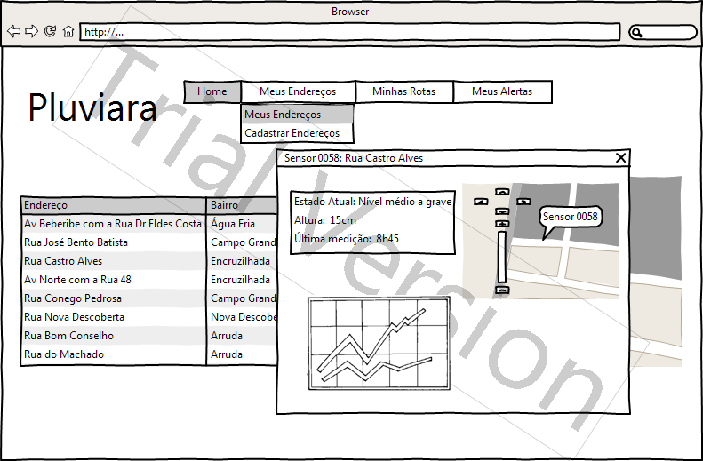
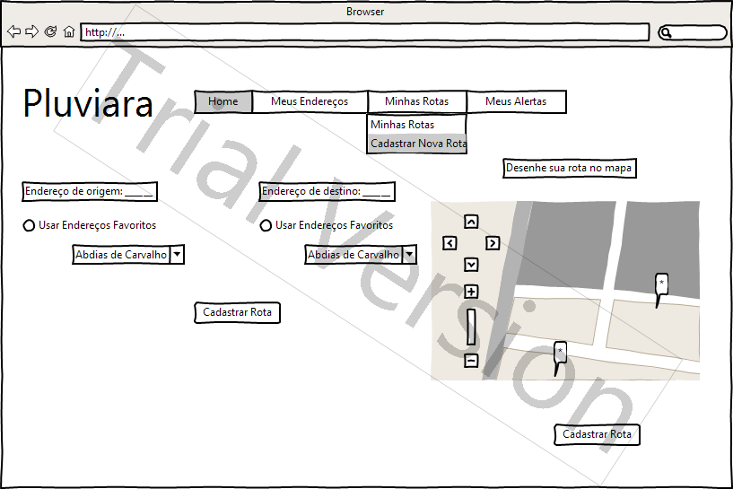
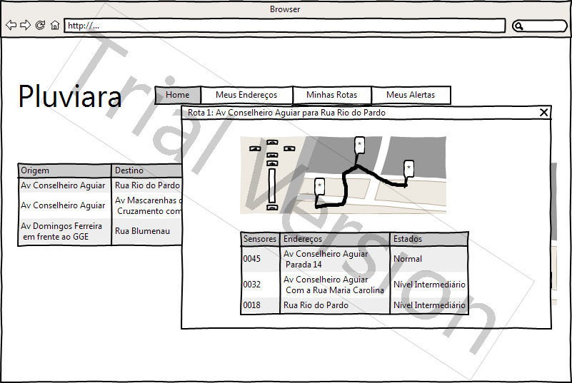
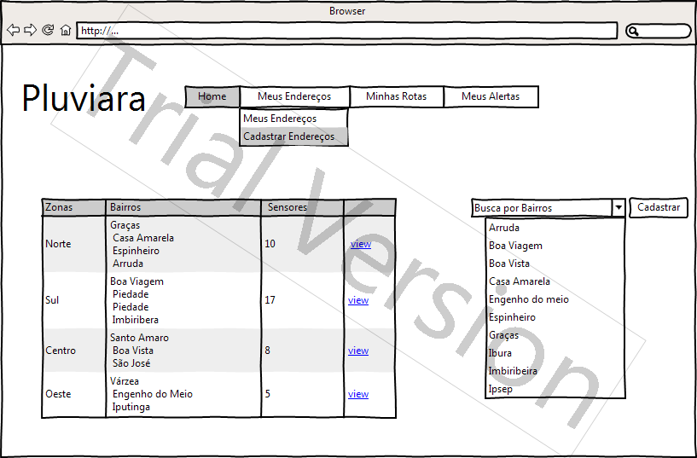
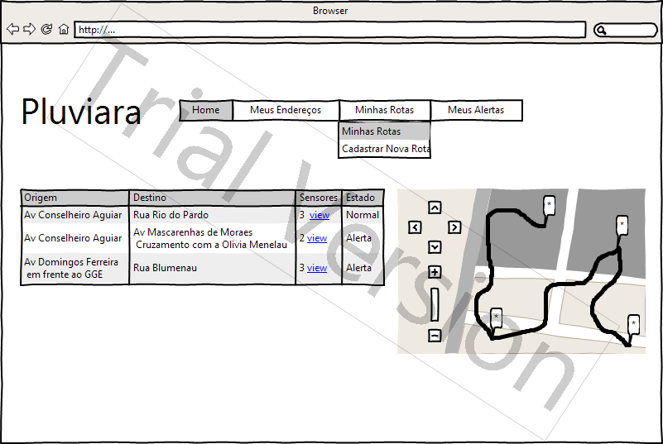
Notes:
Primeira visualização da animação: o site
1- Cliente acessa o site;
2 - Na própria home-page ele poderá visualizar o mapa os pontos alagados;
3- Ele escolherá um dos pontos e assim encontrará informações mais detalhadas sobre tal ponto;
4- Na opção de cadastro, ele irá para uma página com o cadastro onde poderá informar dados, escolher as vias em que deseja receber informações através de uma listagem ou desenhar sua rota no mapa, e escolher o tipo de alerta que deseja receber, inclusive baixar o aplicativo;
5- Já cadastrado, o cliente pode ir direto a página de entrada, onde visualizará apenas as informações de interesse;

Slide 19
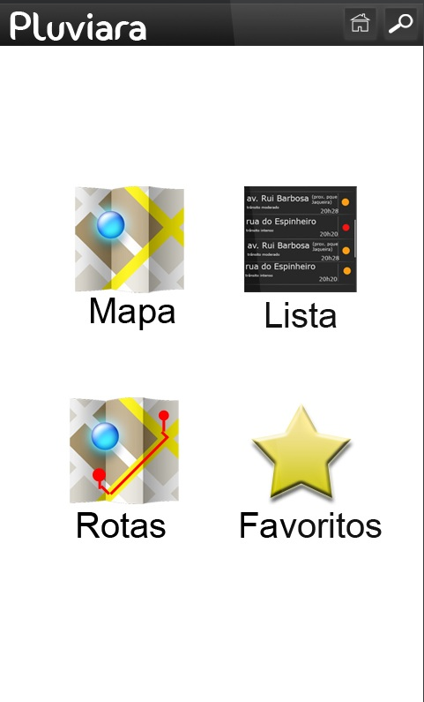
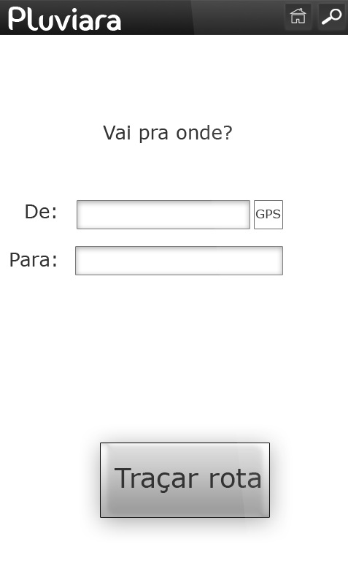
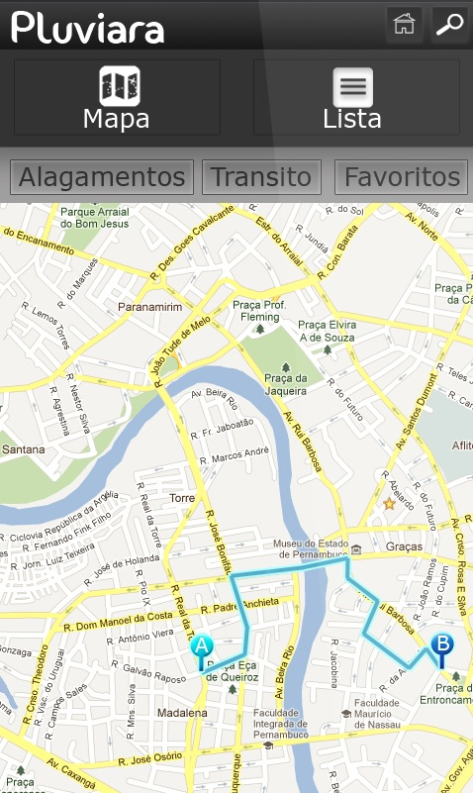
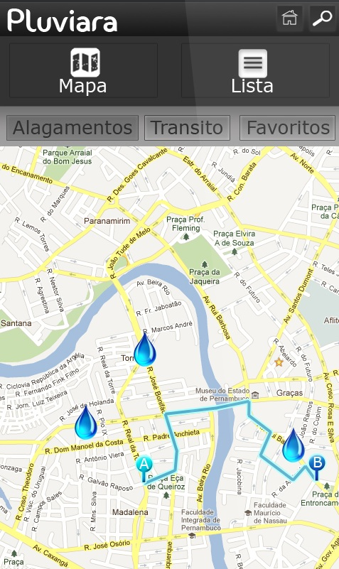
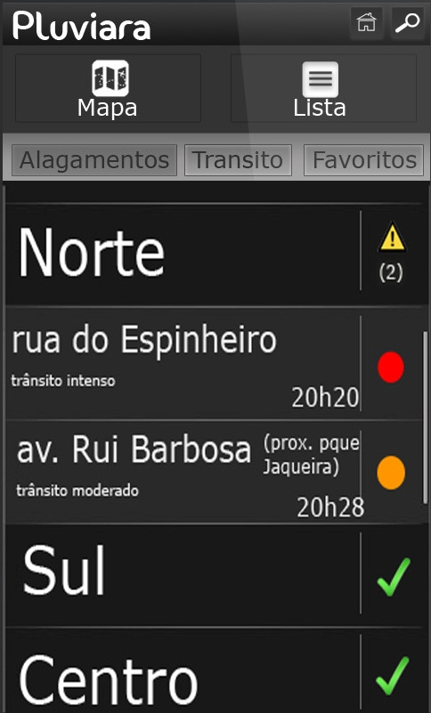
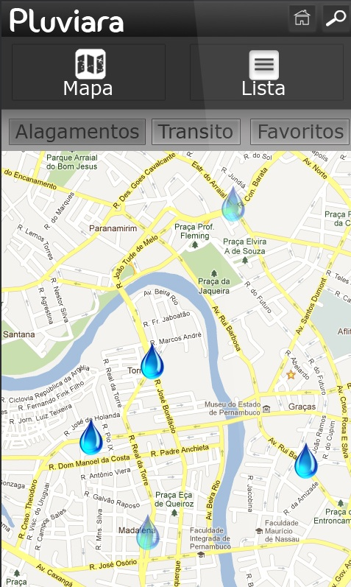
Notes:
Primeira visualização da animação: o aplicativo
1- Cliente baixa o aplicativo através do site;
2 – a primeira interface que ele escolherá a zona da cidade onde se encaixa sua rota;
3- Após esta etapa ele poderá escolher da listagem os pontos de maior interesse e verificar a situação em que se encontra;
4- Também tem a opção de visualização pelo mapa, com uma escala de cores indicando o nível de alagamento;
5- ao clicar em um ponto específico, ele terá informações mais detalhadas sobre tal ponto;

Slide 20
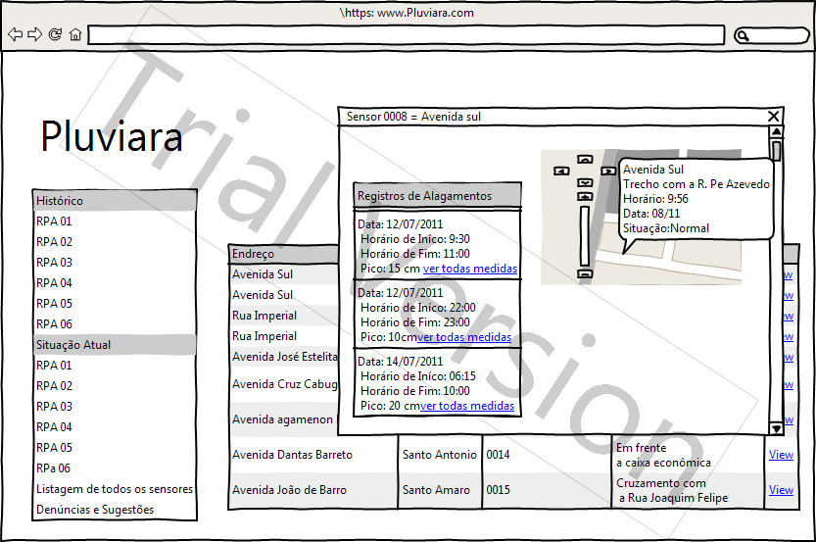
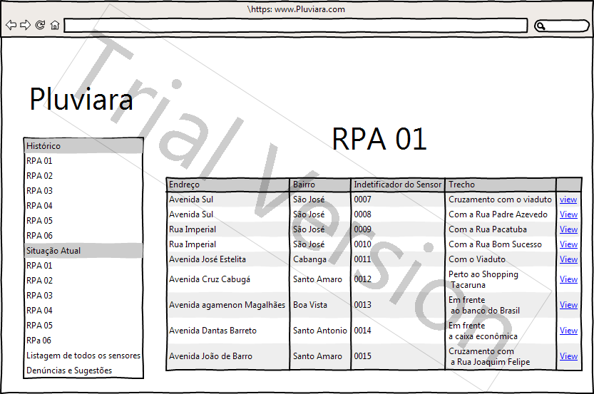
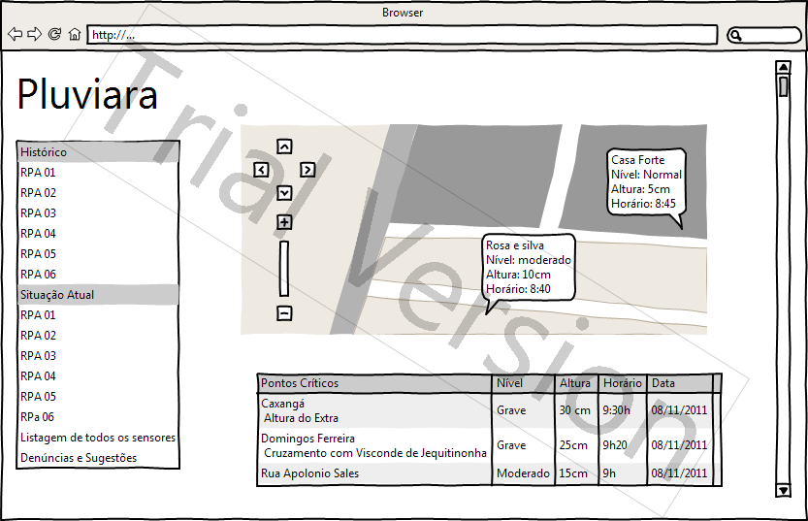
Notes:
Primeira visualização da animação: o aplicativo
1- Cliente baixa o aplicativo através do site;
2 – a primeira interface que ele escolherá a zona da cidade onde se encaixa sua rota;
3- Após esta etapa ele poderá escolher da listagem os pontos de maior interesse e verificar a situação em que se encontra;
4- Também tem a opção de visualização pelo mapa, com uma escala de cores indicando o nível de alagamento;
5- ao clicar em um ponto específico, ele terá informações mais detalhadas sobre tal ponto;

Slide 21
Pluviara para o transeunte
Informação relevante e atualizadas do local alagado e do nível de alagamento;
Serviços de cadastros, receber alertas, locais favoritos, sugestão de rotas, etc;
Portabilidade;
Interfaces fáceis e práticas;
O melhor meio para evitar alagamentos ao sair de casa ou voltar do trabalho

Slide 22
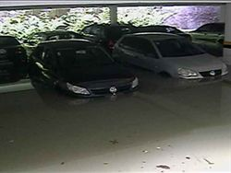
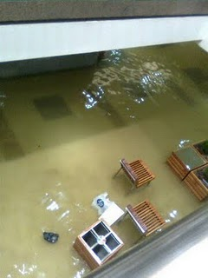
Pluviara: para proprietários
Instalação do sensor nas garagens de prédio ou em frente ao mesmo;
Personalização do alarme e serviços oferecidos;
Notes:
Nesse slides, propomos explicar a possibilidade de ligar o sensor da rua com o sistema de alerta já existente de um prédio comercial ou residência que possuem compartimentos subterrâneos( garagens, estacionamentos, almoxerifados) ou contratar a instalação de sensores e sistemas de alerta ou ativação de bombas dentro ou próximos ao prédio.

Slide 23
Pluviara para os cidadãos

Slide 24
Pluviara para as autoridades
Tempo real;
Confiável;
Precisa quanto ao local e nível de água;
Armazenada em um histórico;
Maior comunicação com a população;

Slide 25
Pluviara para as autoridades

Slide 26
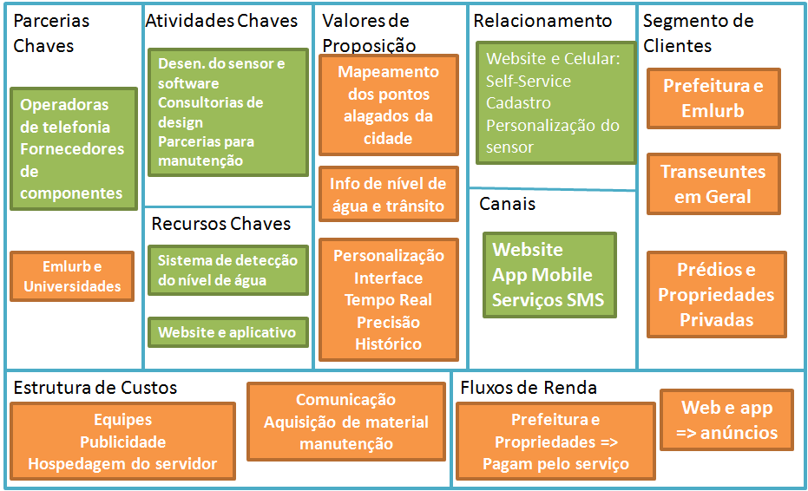
Modelo de negócio
Notes:
Como eu imaginei agora nosso modelo de negócio: Temos uma lado público e um lado privado
Público: corresponderia a vender o sistema para a prefeitura e o banco de dados com as informações de alagamento, indice pluviometrico, etc para demais órgãos públicos que desejam tais dados além da Emlurb. O motorista comum não pagaria nada, as informações estariam disponíveis no site de graça, bem como o aplicativo no smartphone também seria gratuito.
Particular: neste caso entra os apartamentos com garagens subterrâneas ou, em um caso mais genérico, qualquer estabelecimento com algum compartimento subterrâneo. Neste caso, os síndicos, condominos ou proprietários iriam instalar o sensor personalizado em frente ao seu estabelecimento e iriam definir um valor mínimo onde eles já querem ser avisados sobre o nível de água na rua. Eles também teriam a possibilidade de escolher a forma de alarme, ou sonoro ou acionando alguma bomba, ou ambos. Ai neste caso prestaríamos uma serviço personalizado para cada estabelecimento. É neste caso que eu acho interessante o sms para avisar sempre que a garagem estivesse enchendo.

Slide 27
Agenda
Primeiro Release
Segundo Release
Feira de projetos
Sensor completo;
Comunicação com o servidor;
Interfaces;
Servidor Completo;
Serviços funcionando;
Refinamento e ajustes do sistema;
Apresentação
Comunicação com as interfaces;

Slide 28
Status Report 2.2
Fora do prazo
Atrasadas
Concluídas

Slide 29
Status Report 2.2
Motivos: Integrantes ocupados
Plano: validação com modelos de interface
Atraso: 1 semana
Equipe | Atividade | Requisitos
Site Team + server Team | 1- Implementar interface do cliente | -
 | 2- Validação da interface com o cliente | 1
 | 3- Implementar tela de cadastro | -
 | 4- Implementar e testar cadastro | 3
 | 5- Implementar interface do usuário logado | -
 | 6- Validação com os usuários da interface | 5
 | 7- Correções, ajustes e testes das requisições do site ao BD | -
 | 8- Integração do BD com o aplicativo móvel | -

Slide 30
Status Report 2.2
Motivos: Integrantes doentes ou com provas
Plano: validação apenas do layout através de mockups
Atraso: 1 semana
Equipe | Atividade | Requisitos
App Team | 9- Construção das novas interfaces | -
 | 10 – Construção do protótipo para validação | 9
 | 11- Validação das novas interfaces com os usuários | 10
 | 12 – Estudos sobre comandos de GPS e cálculo de rotas no android | -
 | 13- Correção de erros e coleta de dados da bateria via software | -
Core + Communication Team
 | 14- Testes de consumo de corrente e voltagem com somente o arduino ligado e com o arduino ligado e enviando dados | -
 | 15- Desenvolvimento do relatório de consumo de potência | 14

Slide 31
Status Report 2.2
Motivos: Integrantes viajando ou com provas
Plano: validação esta semana
Atraso: 3 dias
Equipe | Atividade | Requisitos
Core + Comunication Team | 16- Testes de exaustão apenas com bateria | -
 | 17 - Pesquisa sobre fontes alternativas de energia e baterias mais duráveis | -
Sensor Team | 18- Validação da estrutura do sensor com o cliente | -
 | 19- Validação da precisão e taxa de atualização com o cliente | -
 | 20- Validação dos métodos de instalação com o cliente | -

